Slide 1
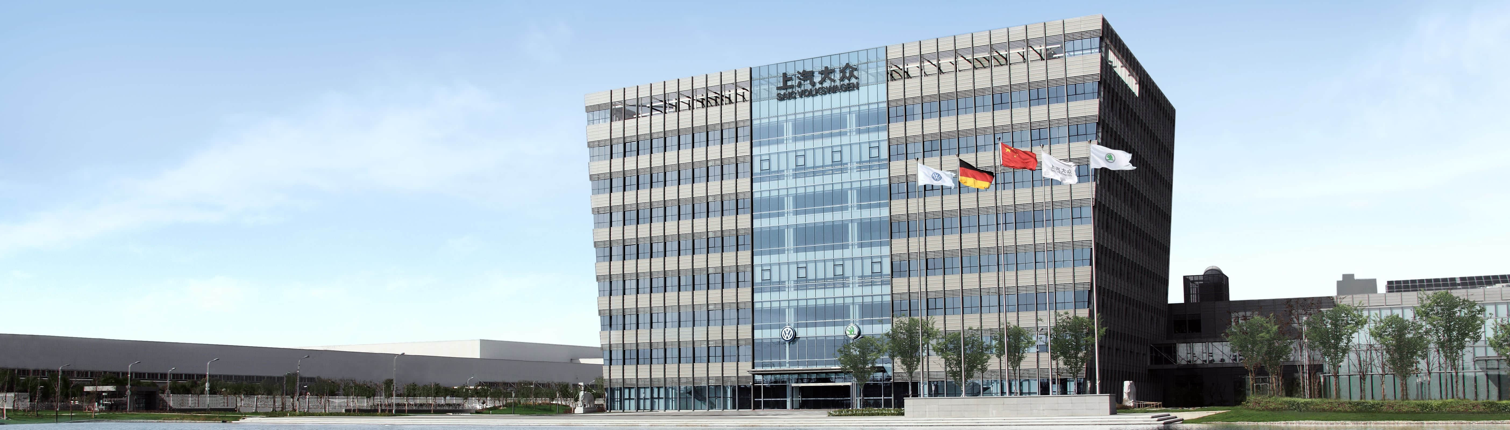
ROS1 vs ROS2
部 门 Division： ER
版本号 Version： 0.2
日 期 Date： 2019/11

Slide 2
ROS1与ROS2版本对比:
ROS2发行版本 | 发布时间 | 停止支持时间 | 支持Linux版本 | Ubuntu停止支持时间
ardent | 2017-12 | 2018-12 | xenial(16.04) / bionic(18.04) | 2021-04 / 2028-11
bouncy | 2018-07 | 2019-07 | xenial(16.04) / bionic(18.04) | 2021-04 / 2028-11
crystal | 2018-12 | 2019-12 | xenial(16.04) / bionic(18.04) | 2021-04 / 2028-11
dashing | 2019-05 | 2021-05 | bionic(18.04) | 2028-11
eloquent | 2019-09 | 2020-09 | bionic(18.04) | 2028-11
Notes:
四位驾驶人，均有丰富的驾驶经验。
经过我们充分的自动驾驶理论+实践培训。
另外我们也购买了完善的保险，保证驾驶员，车辆，设备各方面的安全。

Slide 3
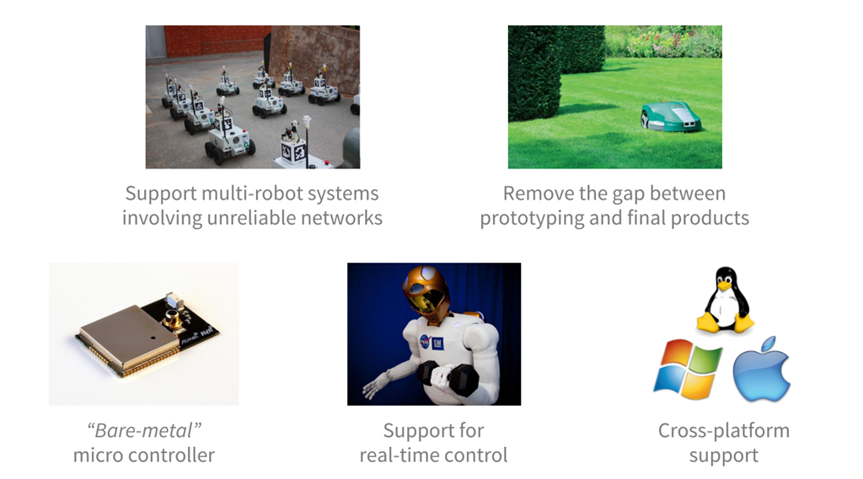
ROS2产生原因及目标:
支持多机器人系统
ROS2增加了对多机器人系统的支持，提高了多机器人之间通讯的网络性能，更多多机器人系统及应用将出现在ROS社区中。
铲除原型与产品之间的鸿沟
ROS2不仅针对科研领域，还关注机器人从研究到应用之间的过渡，可以让更多机器人直接搭载ROS2系统走向市场。
支持微控制器
ROS2不仅可以运行在现有的X86和ARM系统上，还将支持MCU等嵌入式微控制器，比如常用的ARM-M4、M7内核。
支持实时控制
ROS2还加入了实时控制的支持，可以提高控制的时效性和整体机器人的性能。
跨系统平台支持
ROS2不止能运行在Linux系统之上，还增加了对Windows和MACOS等系统的支持，让开发者的选择更加自由。
Notes:
四位驾驶人，均有丰富的驾驶经验。
经过我们充分的自动驾驶理论+实践培训。
另外我们也购买了完善的保险，保证驾驶员，车辆，设备各方面的安全。

Slide 4
ROS1与ROS2版本对比:
对比项 | ROS1 | ROS2
通讯机理 | TCP/UDP | DDS
master | 强依赖 | 不依赖
python版本 | 2.7 | 3.5
C++ | 04 11 | 11 14 17
操作系统 | Linux | Linux Mac Win
单进程运行多节点 | 不支持 | 支持
编译系统 | catkin | ament/colcon
QoS | 无 | 有
Notes:
四位驾驶人，均有丰富的驾驶经验。
经过我们充分的自动驾驶理论+实践培训。
另外我们也购买了完善的保险，保证驾驶员，车辆，设备各方面的安全。

Slide 5
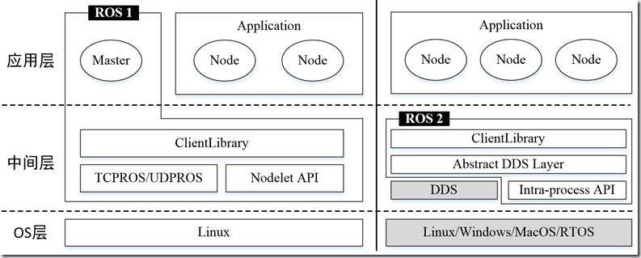
ROS2系统架构:
取消master，由“Discovery”机制代替在节点间简历联系
DDS取代TCP/UDP通讯
Nodelet API ≈ Intra-process API
从单操作系统到多操作系统
Notes:
四位驾驶人，均有丰富的驾驶经验。
经过我们充分的自动驾驶理论+实践培训。
另外我们也购买了完善的保险，保证驾驶员，车辆，设备各方面的安全。

Slide 6
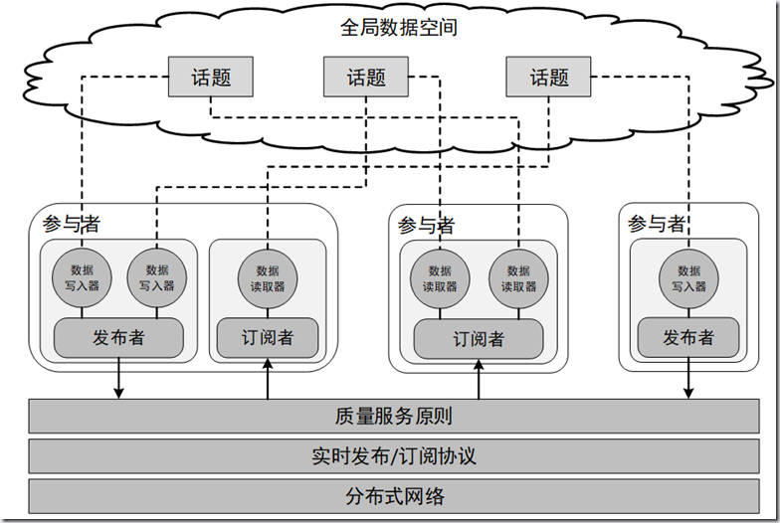
DDS介绍:
Data Distribution Service(数据分发服务)，是一个专门为分布式实时系统中数据发布/订阅的标准解决方案。
DDS 的技术核心是以数据为核心的发布订阅模型（Data-Centric Publish-Subscribe ，DCPS），这种DCPS模型创建了一个“全局数据空间”（global data space）的概念，所有独立的应用都可以去访问。
DDS 不仅有publisher、subscriber和topic，还有participant、datawriter和datareader，并且均拥有各自的QoS属性，影响着数据传输和数据生命周期。
Notes:
四位驾驶人，均有丰富的驾驶经验。
经过我们充分的自动驾驶理论+实践培训。
另外我们也购买了完善的保险，保证驾驶员，车辆，设备各方面的安全。

Slide 7
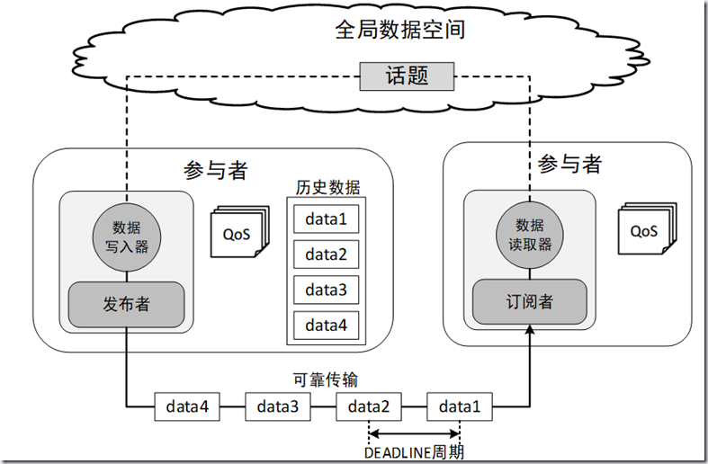
QoS:
Quality of Service：控制各方面与底层的通信机制，主要从时间限制、可靠性、持续性、历史记录这几个方面，满足用户针对不同场景的数据需求。
DDS带来的性能提升：
实时性增强：数据必须在deadline之前完成更新；
持续性增强：DDS可以为ROS2提供数据历史服务，新加入的节点也可以获取发布者发布的所有历史数据；
可靠性增强：配置可靠性原则，用户可以根据需求选择性能模式（BEST_EFFORT）或者稳定模式（RELIABLE）。
Notes:
四位驾驶人，均有丰富的驾驶经验。
经过我们充分的自动驾驶理论+实践培训。
另外我们也购买了完善的保险，保证驾驶员，车辆，设备各方面的安全。

Slide 8
为什么使用ROS2而不是DDS:
DDS应用领域非常广泛，军工、航天、汽车、医疗等等，ROS2更专注于机器人应用。
DDS基本掌握在少数的几家公司并且没有开源版本。
DDS的配置和使用较为复杂。而ROS2提供了高抽象的DDS版本，应用更方便使用DDS，但是却不包含所有的DDS功能。
ROS提供了更多的工具包，减少大量的基础工作。
catkin/ament/colcon编译系统可以方便轻松的构建功能包和依赖关系。
launch启动系统可以轻松运行多个程序以及实现参数修改等功能。
ROS2提供仿真模型和实时监测工具。
Notes:
四位驾驶人，均有丰富的驾驶经验。
经过我们充分的自动驾驶理论+实践培训。
另外我们也购买了完善的保险，保证驾驶员，车辆，设备各方面的安全。

Slide 9
ROS1和ROS2基础对比:
功能包数量对比：ROS2-ardent < ROS2-dashing < ROS1-kinetic
例：低版本ROS2中缺少rclcpp和rclpy的一些类或者函数(declare_parameter/ParameterValue/SensorDataQoS/SystemDefaultsQoS...)
Notes:
四位驾驶人，均有丰富的驾驶经验。
经过我们充分的自动驾驶理论+实践培训。
另外我们也购买了完善的保险，保证驾驶员，车辆，设备各方面的安全。

Slide 10
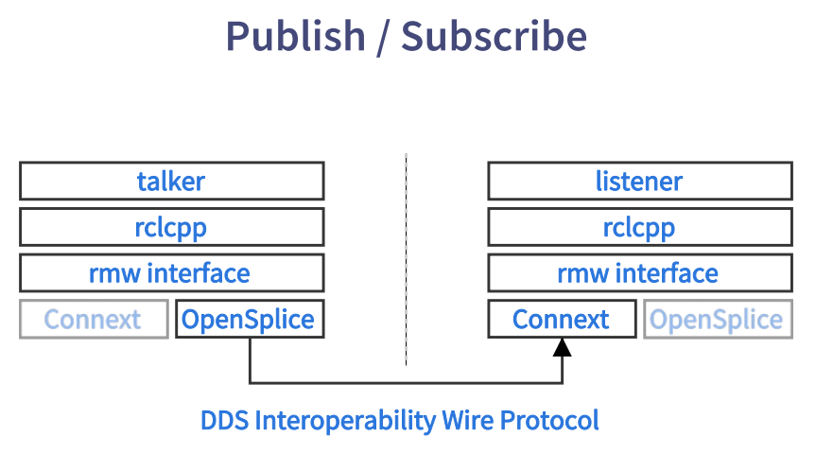
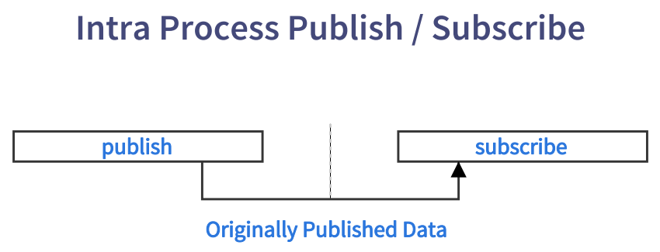
ROS2 Intra-Process
Intra-process communications use case
Communicate to themselves(pub/sub loop back)
Communicate with other nodes in the same process
Why Intra-process communications?
Avoid serialization and deserialization
Avoid the network stack and packetizing of data
Efficient (zero-copy) shared pointer transport
Inter-Process
Intra-Process
DDS can deliver soft real-time comms
Customizable QoS, can be tuned for real-time use-case
Efficient (zero-copy) shared pointer transport
Notes:
Soft real-time systems
Missing a deadline has a cost, but is not catastrophic
Result becomes less useful after deadline
Often related to Quality of Service
Examples: audio / video streaming and playback

Slide 11
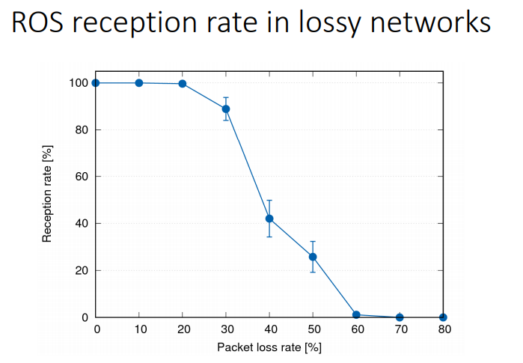
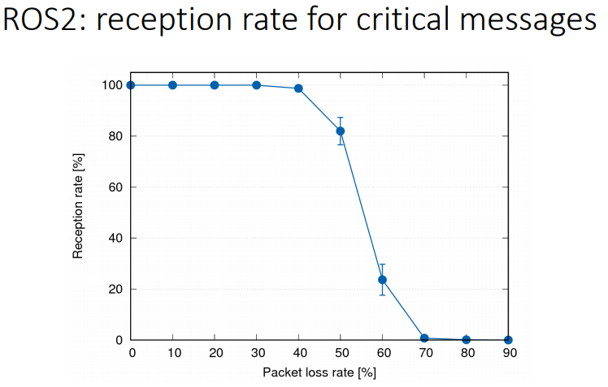
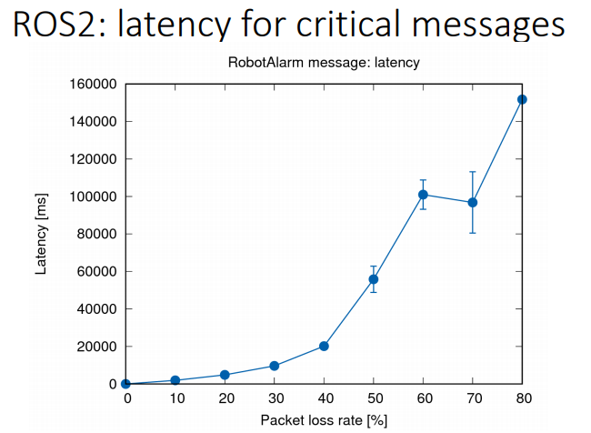
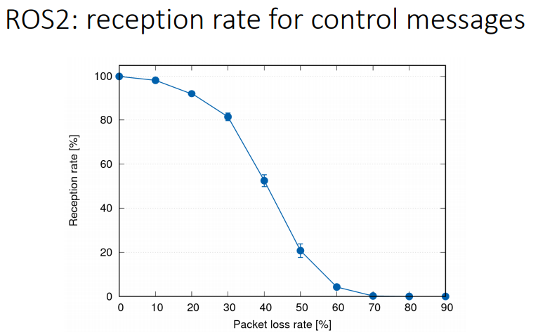
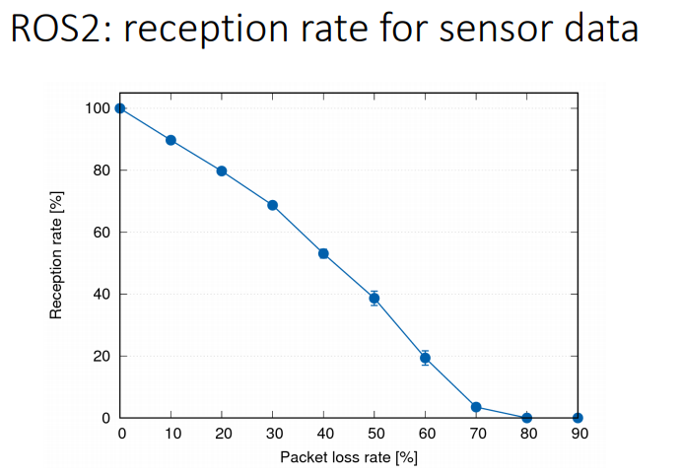
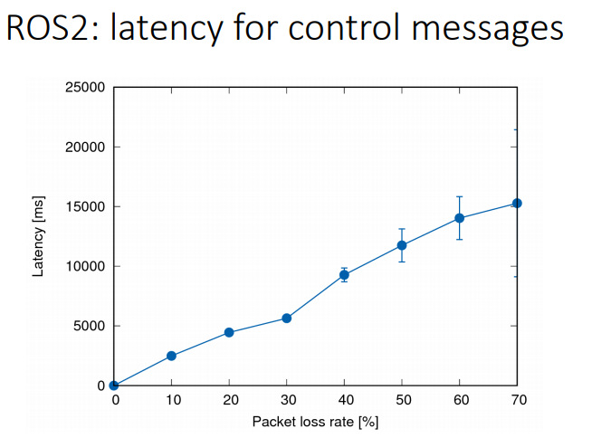
ROS2-Random packets dropped result
数据来源自2015年ROS2 alpha，非ROS2发行版本。

Slide 12
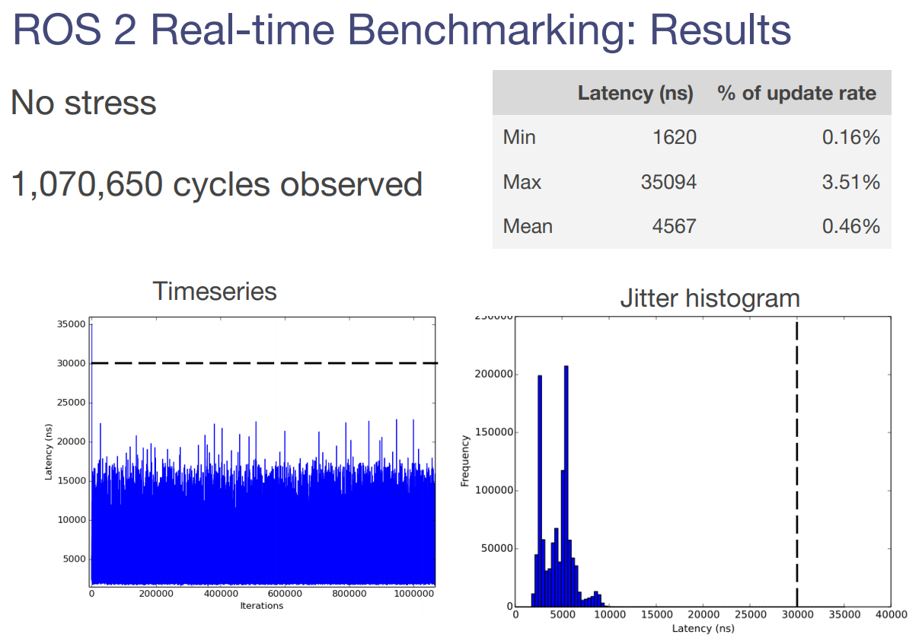
ROS2-Real-time Benchmark-No stress
Notes:
四位驾驶人，均有丰富的驾驶经验。
经过我们充分的自动驾驶理论+实践培训。
另外我们也购买了完善的保险，保证驾驶员，车辆，设备各方面的安全。

Slide 13
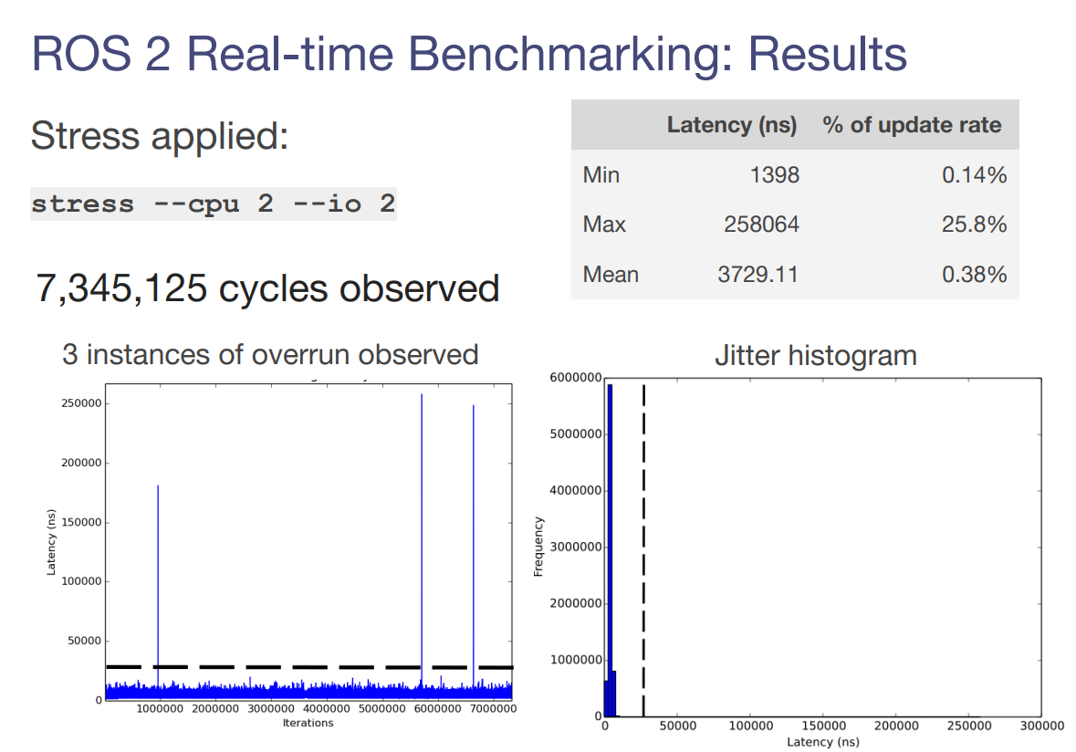
ROS2-Real-time Benchmark-Stress
Notes:
四位驾驶人，均有丰富的驾驶经验。
经过我们充分的自动驾驶理论+实践培训。
另外我们也购买了完善的保险，保证驾驶员，车辆，设备各方面的安全。

Slide 15
ROS2开源项目
Autoware.Auto(进行中)
Intel Robotics Open Source Project：实现目标检测、定位、跟踪和机械臂等功能。
Notes:
四位驾驶人，均有丰富的驾驶经验。
经过我们充分的自动驾驶理论+实践培训。
另外我们也购买了完善的保险，保证驾驶员，车辆，设备各方面的安全。

